Slide 1
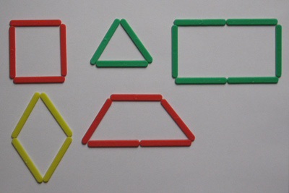

Slide 4
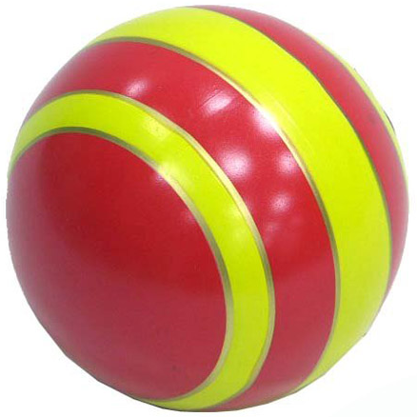
1 3 5 7 9 11 13 15 17 19
2 4 6 8 10 12 14 16 18 20

Slide 5
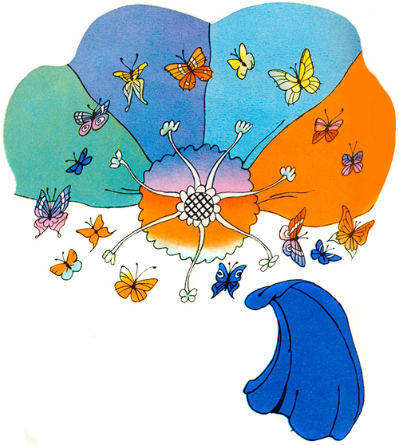
> 5
0….10
< 6

Slide 6
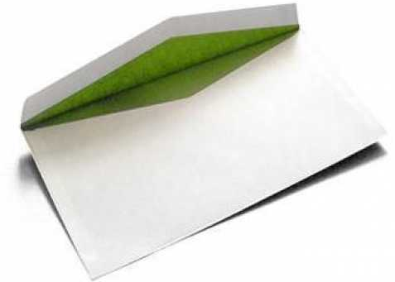
В зоопарке он стоял, обезьянок всё считал: 2 играли на доске, 3 уселись на песке, а ещё 2 спины грели. Сосчитать вы всех успели? (7)
В снег упал Серёжка, а за ним Алёшка, а за ним Маринка, а за ней Иринка, а потом упал Игнат. Сколько было всех ребят? (5)
Семь гусей пустились в путь, 3 решили отдохнуть. Сколько их под облаками? Сосчитайте, дети, сами. (4)
Мама вышила ковёр, посмотри, какой узор. 2 большие клеточки, в каждой по 3 веточки. Села Маша на кровать, хочет ветки сосчитать. Да никак не может. Кто же ей поможет? (6)

Slide 7
